Slide 1
Administrasi Infrastruktur Jaringan Media Routing Dinamis

Slide 2

E. TUJUAN PEMBELAJARAN
Siswa mampu menjelaskan Prinsip dan cara kerja routing dinamis
Siswa mampu menjelaskan perintah dasar routing dinamis
Siswa mampu mengkonfigurasi routing dinamis
E. CAKUPAN MATERI
Prinsip dan cara kerja routing dinamis
Prosedur dan teknik konfigurasi routing dinamis
E. KOMPETENSI DASAR
Konsep Mengkonfigurasi routing dinamis

Slide 3
VLAN ADALAH
VLAN merupakan suatu model jaringan yang tidak terbatas pada lokasi fisik seperti LAN ,sehingga suatu network dapat dikonfigurasi secara virtual tanpa harus menuruti lokasi fisik peralatan.

Slide 4
IP address
IP Address adalah alamat pada komputer agar komputer bisa saling terhubung dengan komputer lain

Slide 5
Routing Statis
Routing Statis adalah
>>>> rute atau jalur spesifik yang ditentukan oleh user secara manual untuk meneruskan paket dari sumber ke tujuan

Slide 6
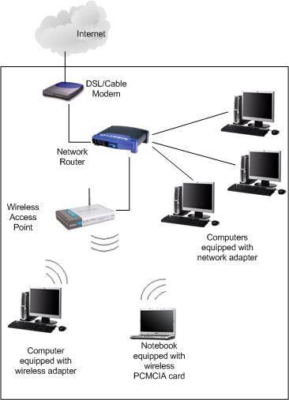

Slide 7


Slide 8
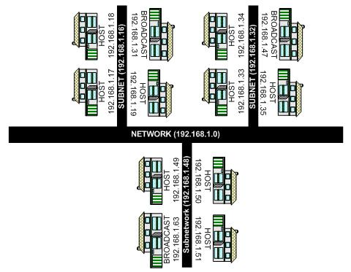
E. KONSEP ROUTING
Routing adalah
>>>> suatu protokol yang digunakan untuk mendapatkan rute dari satu jaringan ke jaringan yang lain

Slide 9
E. KONSEP ROUTING
Jenis-jenis routing adalah :
• Routing statis
• Routing default
• Routing dinamis

Slide 10
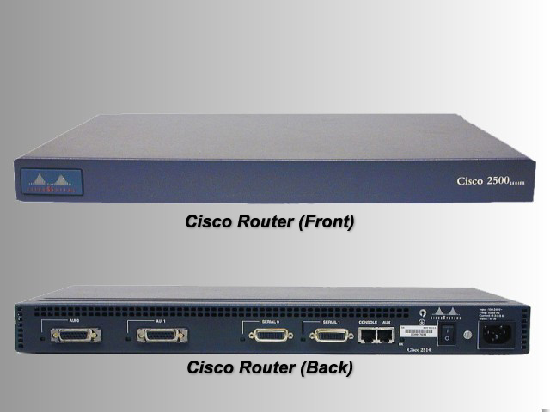
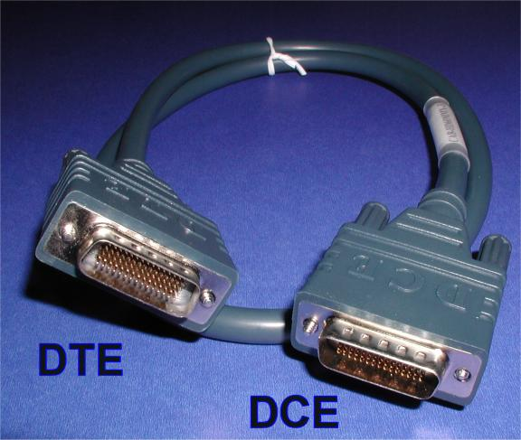
E. Peralatan Routing
Alat yang dibutuhkan:
Router (Cisco)
Kabel jaringan (DCE/DTE)
Komputer
Switch
Kabel UTP

Slide 11
E. ROUTING DINAMIS
>>>> Router dinamis adalah router yang me-rutekan jalur yang dibentuk secara otomatis oleh router itu sendiri sesuai dengan konfigurasi yang dibuat. Jika ada perubahan topologi antar jaringan, router otomatis akan membuat routing yang baru.

Slide 12
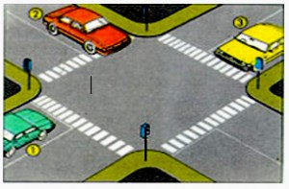

Slide 13


Slide 14
E. JENIS ROUTING DINAMIS
RIP (Routing Information Protocol)
BGP (Border Gateway Protocol)
IGRP (Internal Gateway Routing Protocol)
EIGRP (Enhanced Internal Gateway Routing Protocol)
OSPF (Open Shortest Path First)

Slide 15
RIP terbagi menjadi dua bagian,
RIPv1
RIP merupakan routing information protokol yang memberikan routing table berdasarkan router yang terhubung langsung, Kemudian router selanjutnya akan memberikan informasi router selanjutnya yang terhubung langsung dengan itu. Adapun informasi yang dipertukarkan oleh RIP yaitu : Host, network, subnet, rutedefault.
RIPv2
Secara umum RIPv2 tidak jauh berbeda dengan RIPv1. Perbedaan yang ada terlihat pada informasi yang ditukarkan antar router. Pada RIPv2 informasi yang dipertukarkan yaitu terdapat autenfikasi pada RIPv2 ini. RIP versi 2

Slide 16
PERINTAH DASAR ROUTING
Berikut adalah daftar perintah umum. Ini adalah perintah tingkat dasar dan paling umum digunakan:
1. no shutdown – Mengaktifkan interface
2. enable – Mengaktifkan mode privilege
3. sh ip route – melihat tabel ip routing
4. ip route [administrative_distance] – konfigurasi IP statik Router
5. Configure terminal - masuk ke terminal konfigurasi
6. Ip address – untuk menambahkan IP address
7. Ip route – untuk mengatur jalur / rute
8. Exit – untuk keluar

Slide 17
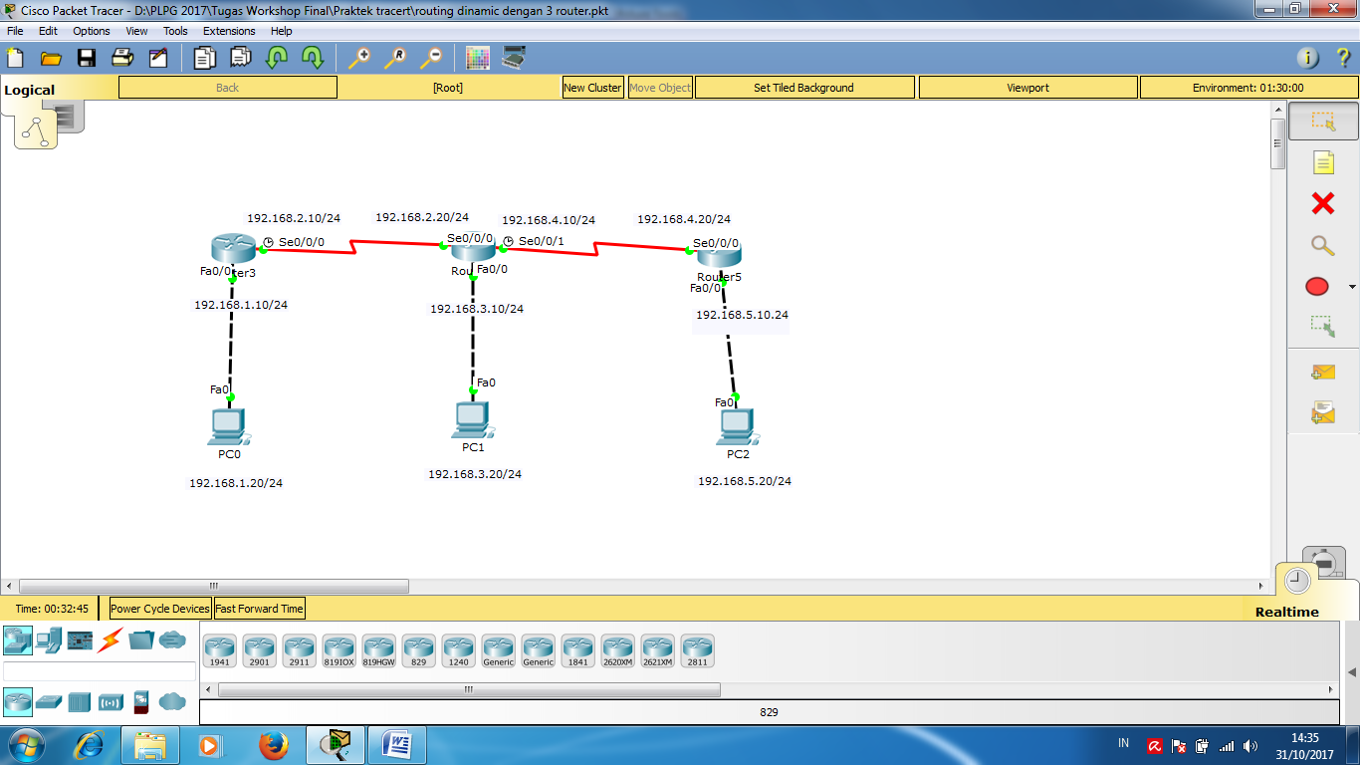
Contoh jaringan komputer 3 router

Slide 18





T
E
R
I
M
K
A
S
A
I
H
INTEGRITAS
PROFESIONAL
INOVATIF
PEDULI

Slide 19
default routing adalah jalur default untuk paket yang mempunyai alamat network tujuan tertentu tetapi tidak dapat di routing table router yang disinggahi. jika terdapat default route yang diset pada router tersebut, maka peket tersebut akan mengikuti rute default yang telah di terapkan. biasanya default route didefinisikan dengan alamat : 0.0.0.0/0.

Slide 20
Border Gateway Protocol disingkat BGP adalah inti dari protokol routing Internet. Protocol ini yang menjadi backbone dari jaringan Internet dunia. BGP adalah protokol routing inti dari Internet yg digunakan untuk melakukan pertukaran informasi routing antar jaringan

Slide 21
Interior Gateway Routing Protocol (IGRP) adalah vektor jarak routing yang interior protocol (IGP) yang dikembangkan oleh Cisco . Hal ini digunakan oleh router untuk bertukar routing yang data dalam suatu sistem otonom .

Slide 22
Open Shortest Path First (OSPF) adalah routing protocol untuk Internet Protocol (IP) jaringan. Ini menggunakan link state routing yang algoritma (LSR) dan jatuh ke dalam kelompok protokol routing interior , yang beroperasi dalam satu sistem otonom (AS). Hal ini didefinisikan sebagai OSPF Versi 2 di RFC 2328 (1998) untuk IPv4 . Update untuk IPv6 ditetapkan sebagai OSPF Versi 3 di RFC 5340 (2008).

Slide 23
Enhanced Interior Gateway Routing Protocol (EIGRP) adalah lanjutan jarak-vector routing protokol yang digunakan pada jaringan komputer untuk mengotomatisasi routing yang keputusan dan konfigurasi

Slide 24
KESIMPULAN
Bahwa routing itu adalah suatu protokol yang digunakan untuk mendapatkan rute dari satu jaringan ke jaringan yang lain
routing dinamis ada dua jenis : Rip v1 dan Rip v.2

